Slide 1
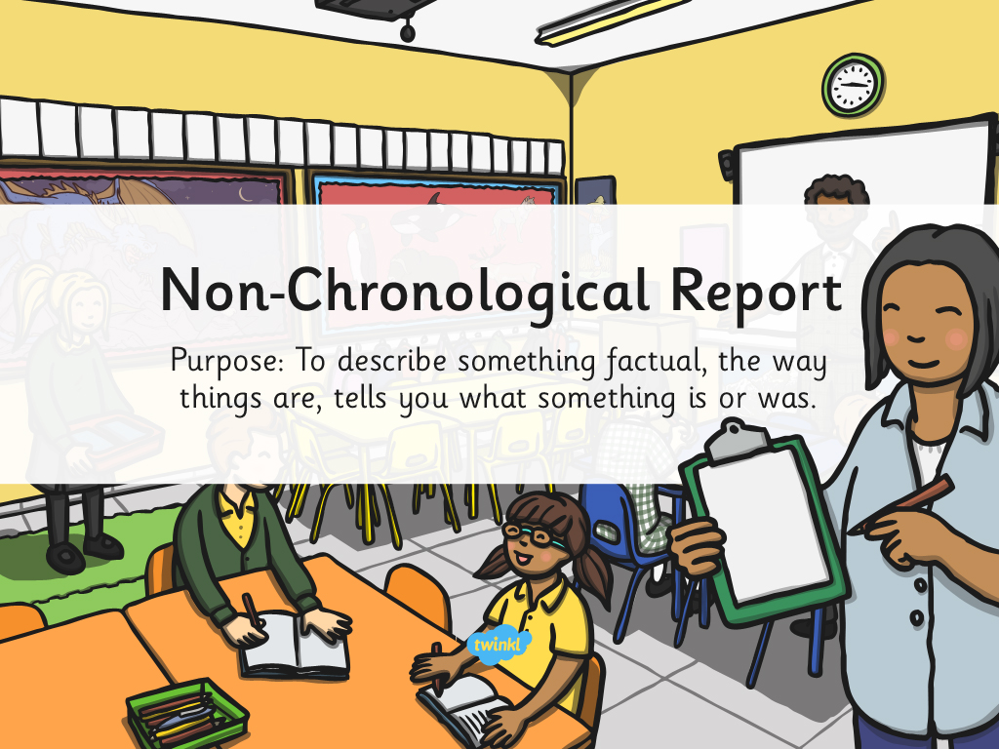

Tuairisc
Cén fath a mbíonn tuairisc scríofa?
Le eolas a thabhairt ar fhiricí, leis an dóigh le cur síos a dhéanamh ar rudaí nó le eolas a thabhairt duit faoi rudaí éagsúla.

Slide 2
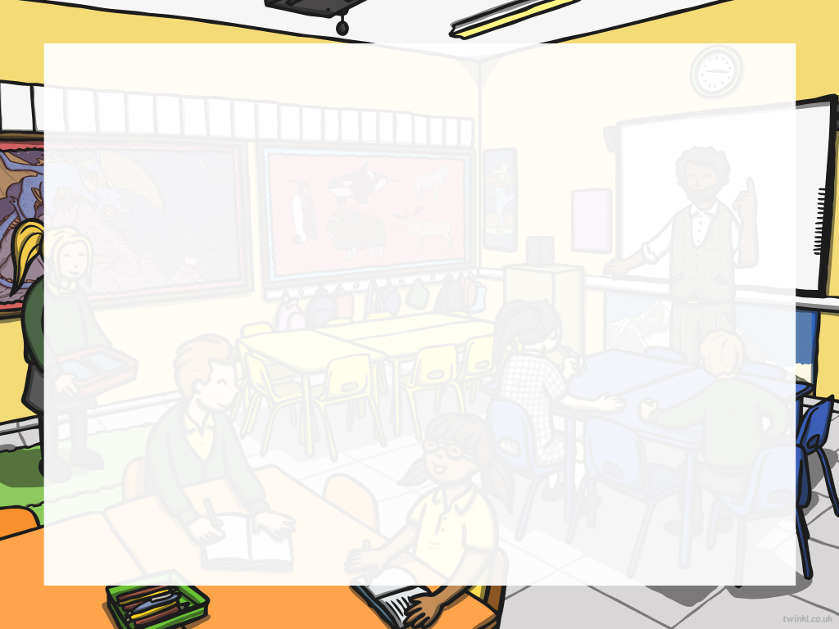
Struchtúr
Ainmhí/Animal:
Méid/Size:
Meáchan/Weight:
Tír Chónaithe/Home country:
Dath/Colour:
Firicí/Facts:
Eolas Ginéaralta:
Cad é atá tú ag scríobh faoi?
Cén sort rud é?
Déan cur síos ar an ainmhí:
An cuma atá air – Bíonn tíogair oráiste agus dubh…
Tír chónaithe– Bíonn tíogair san India
Rudaí a dhéanann siad – Bíonn siad ag seilg bia

Slide 3
Tá an pleanáil agus an taighde iontach tábhachtach agus tú i mbun tuairisc a scríobh
Planning your report is very important!
Bain úsáid as áiseanna áirithe le eolas a fháil –
Use different resources to research -
leabhair (books), Google, Youtube Kids, WikiKids…
Pleanáil agus Taighde
Roghnaigh firicí ó réimse foinsí:
Get facts from different places
Leabhair (books)
Seomra Nuachta
Scannáin agus teilifís (films and TV)
Scríobh nótaí agus tú i mbun taighde!
Write down notes as you research!

Slide 4
Scríobh in abairtí gairde bunaithe ar an phointe.
Déan cinnte go mbíonn teideal in úsáid agat.
Write short, to the point sentences
Remember to think of a title
An Tuairisc
Bain úsáid as lipéidí agus pictiúir le eolas breise a thabhairt ar phointí shuimiúla
Cuir isteach eolas atá simplí agus sóiléir.
Use simple and clear information
Use labels and pictures to show some of your points

Slide 5
Nuair a bhíonn sé scríofa agat –
DÉAN PROF-LÉITHEOIREACHT AIR!
An bhfuil an tuairisc fíor?
Lán de eolas?
Ceannlitir agus lánstad san áit cheart?
Má tá…maith thú! Taispeán don mhúinteoir!
When it is written
Check your work!
Is the report true?
Full of information?
Capital letters and full stops in the right place?
If so…maith thú! Show your teacher!

Slide 6


